Slide 1

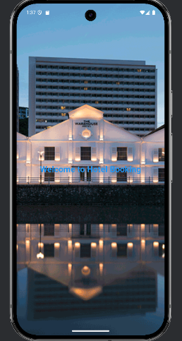
Trường Đại Học Công Nghệ TP.HCM
Khoa Công Nghệ Thông Tin
ỨNG DỤNG BOOKING KHÁCH SẠN SỬ DỤNG FLUTTER
Sinh viên thực hiện
Phan Thanh Tú
Hoàng Lê Hữu Châu
Trần Mai Trung Nguyên
Giáo viên hướng dẫn: Lê Nhật Tùng

Slide 2
NỘI DUNG
Chức năng
Yêu cầu chức năng
Yêu cầu phi chức năng
Kết quả thực nghiệm
Giao diện chào mừng
Giao diện trang chủ
Giao diện đăng nhập
Giao diện đăng ký
Giao diện chi tiết khách sạn
Giao diện danh sách yêu thích
Giao diện cá nhân

Slide 3
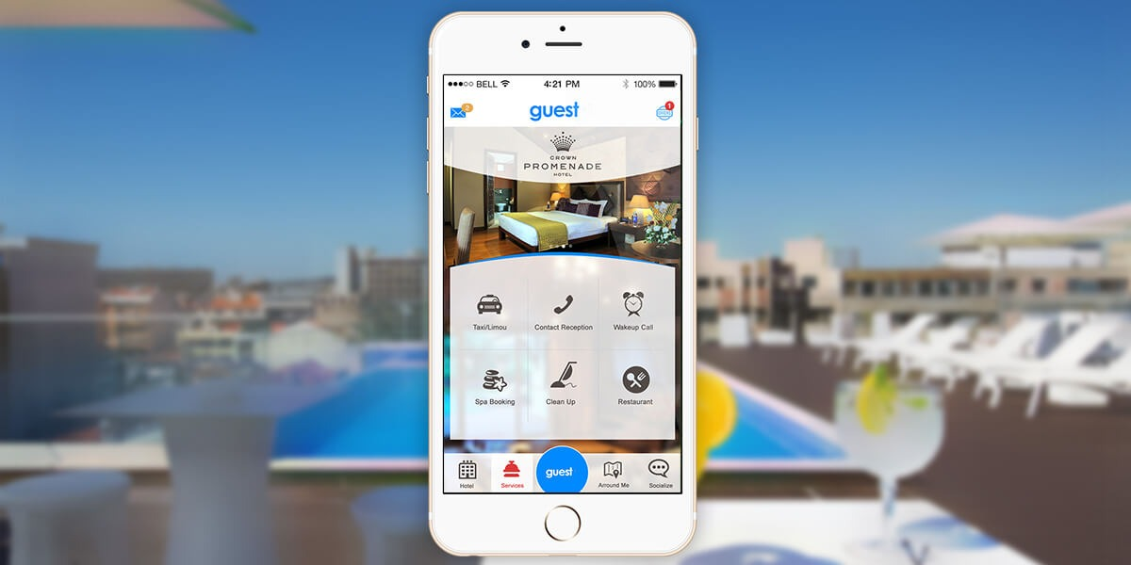
1. CHỨC NĂNG
1.1 Yêu cầu chức năng
Tìm kiếm khách sạn
Xem thông tin chi tiết
Đặt phòng
Thanh toán
Quản lý đặt phòng
Đánh giá và nhận xét
Hỗ trợ người dùng

Slide 4
1. CHỨC NĂNG
1.2 Yêu cầu phi chức năng
Hiệu suất phải nhanh
Bảo mật dữ liệu người dung
Giao diện thân thiện

Slide 5
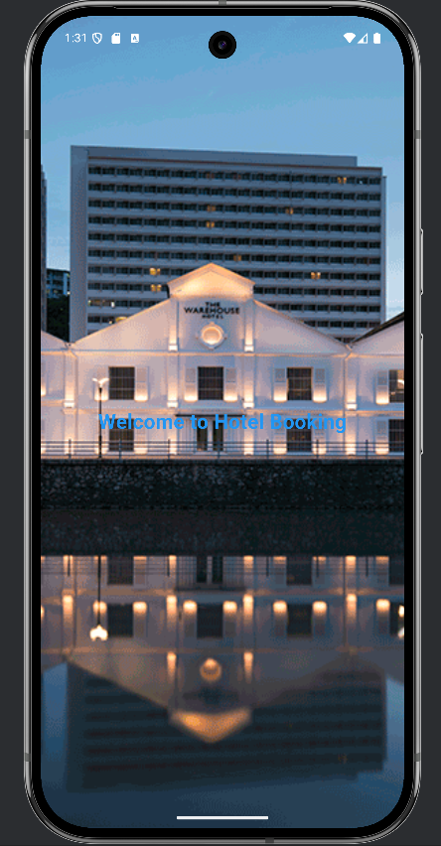
2. KẾT QUẢ THỰC NGHIỆM
2.1 Giao diện chào mừng

Slide 6
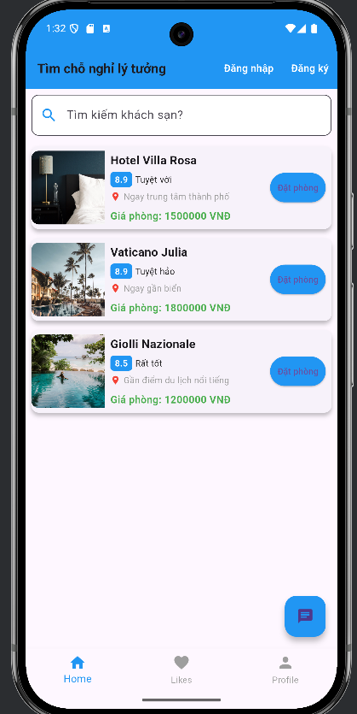
2. KẾT QUẢ THỰC NGHIỆM
2.2 Giao diện trang chủ

Slide 7
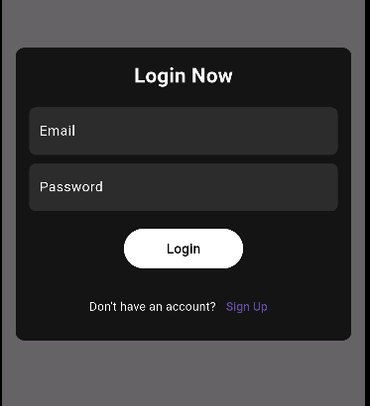
2. KẾT QUẢ THỰC NGHIỆM
2.3 Giao diện đăng nhập

Slide 8
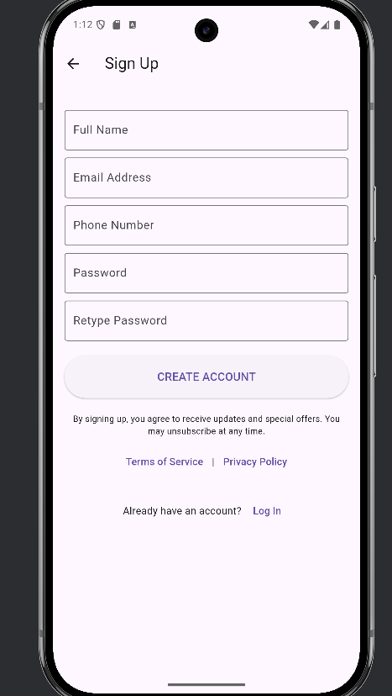
2. KẾT QUẢ THỰC NGHIỆM
2.4 Giao diện đăng ký

Slide 9
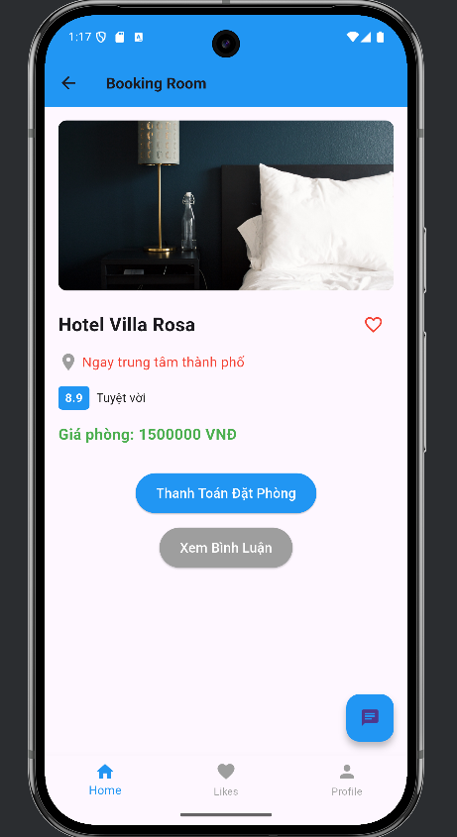
2. KẾT QUẢ THỰC NGHIỆM
2.5 Giao diện chi tiết khách sạn

Slide 10
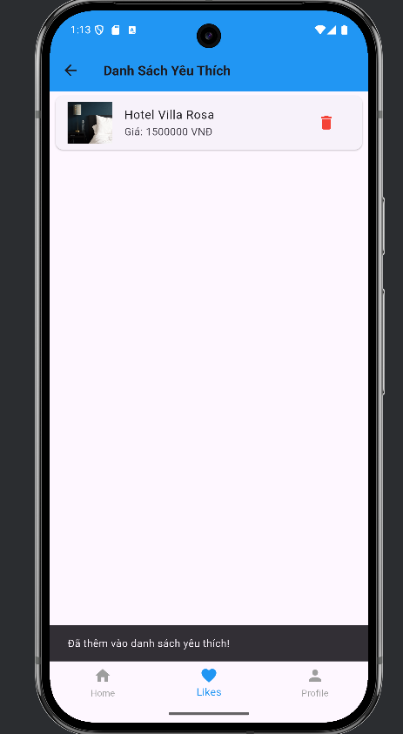
2. KẾT QUẢ THỰC NGHIỆM
2.6 Giao diện danh sách yêu thích

Slide 11
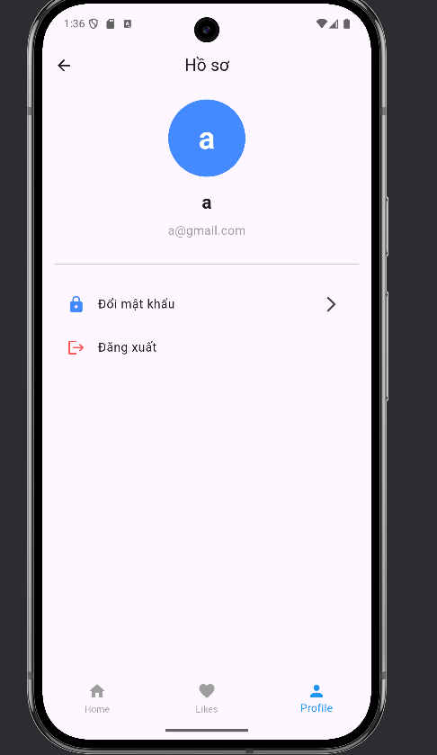
2. KẾT QUẢ THỰC NGHIỆM
2.7 Giao diện cá nhân

Slide 12
Cảm Ơn Thầy Cùng Các Bạn Đã Quan Tâm Đến Đề Tài Của Chúng Em!

